Slide 1
第三节
第十二章
幂级数
一、函数项级数的概念
二、幂级数及其收敛性
三、幂级数的运算

Slide 2

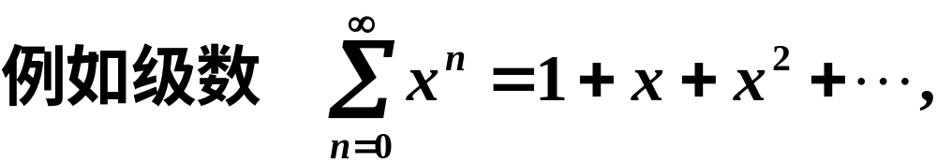
一、函数项级数的一般概念
1.定义:

Slide 3





2.收敛点与收敛域:

Slide 4

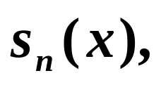
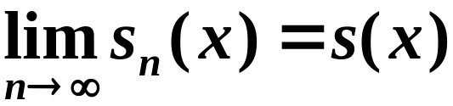

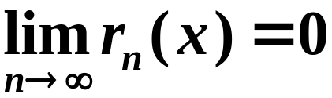
3.和函数:
(定义域是?)
函数项级数的部分和
余项
(x在收敛域上)
注意
函数项级数在某点x的收敛问题,实质上是数项级数的收敛问题.

Slide 5
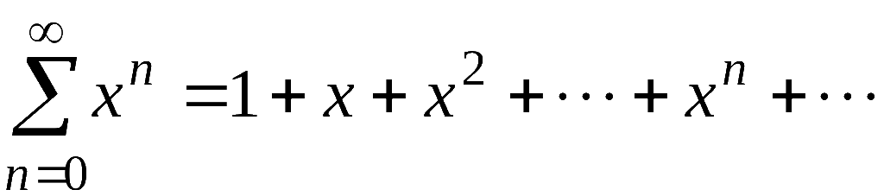
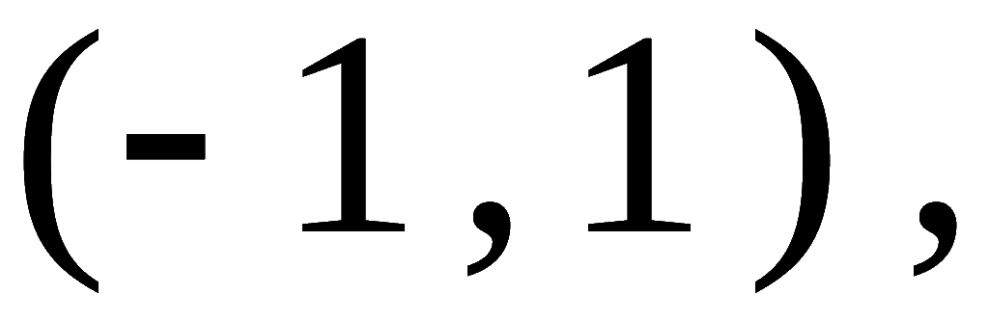

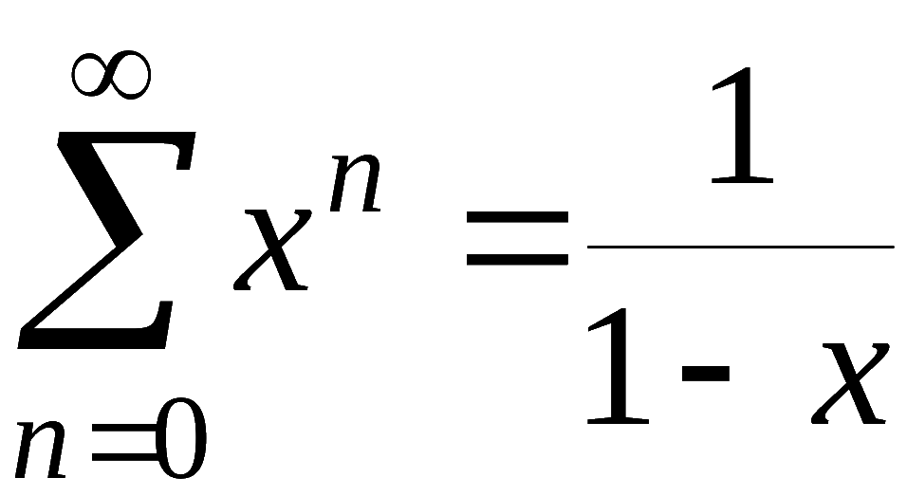


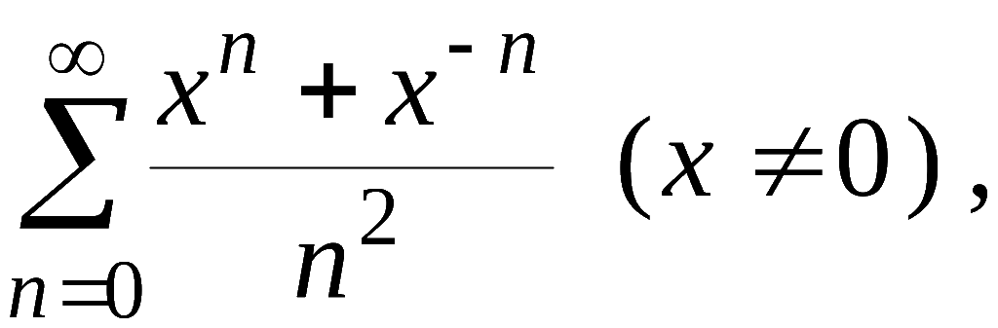


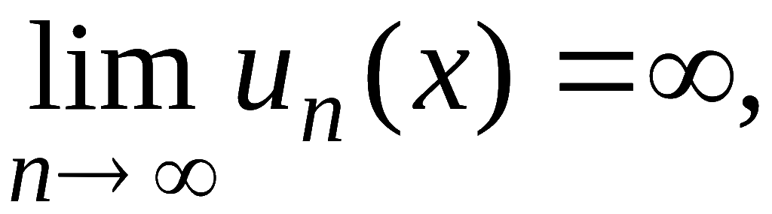
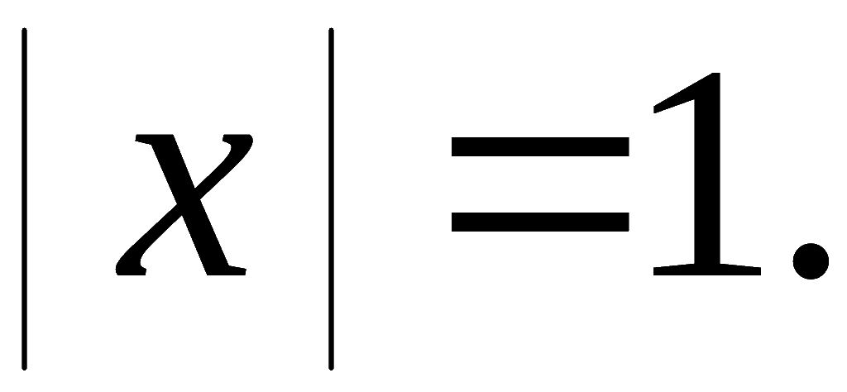
例如, 等比级数
它的收敛域是
有和函数
它的发散域是
或写作
又如, 级数
级数发散 ;
所以级数的收敛域仅为

Slide 6
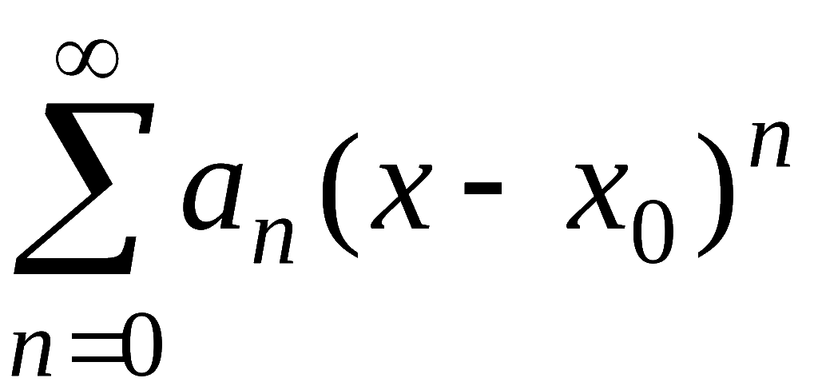
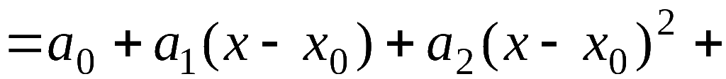
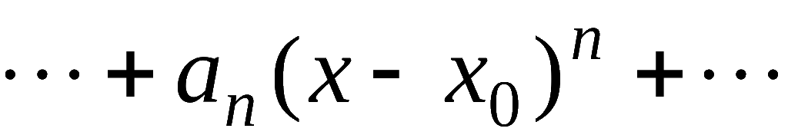
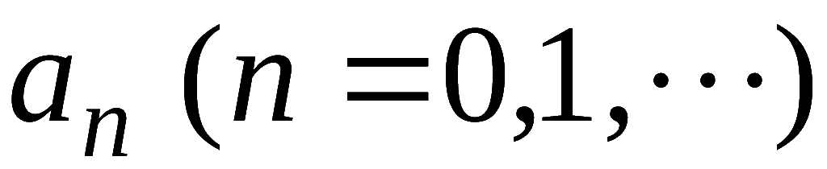
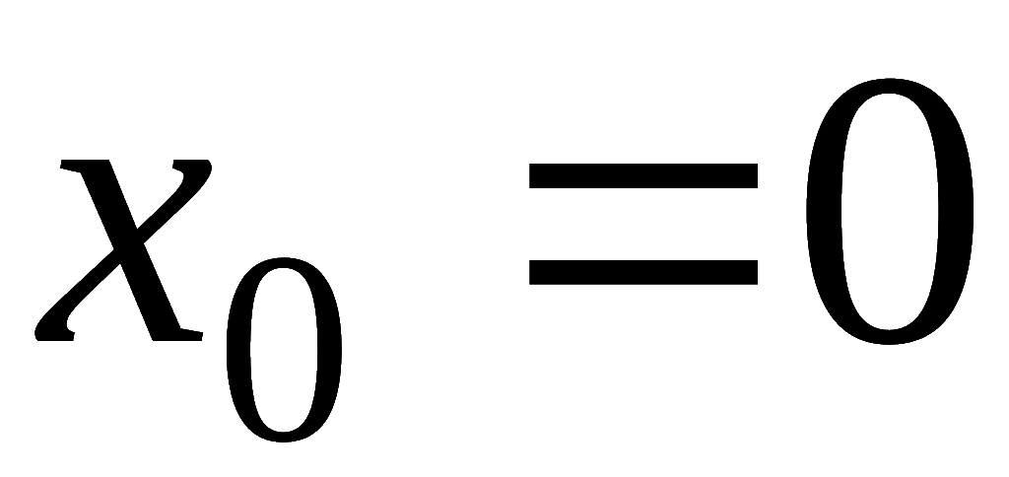
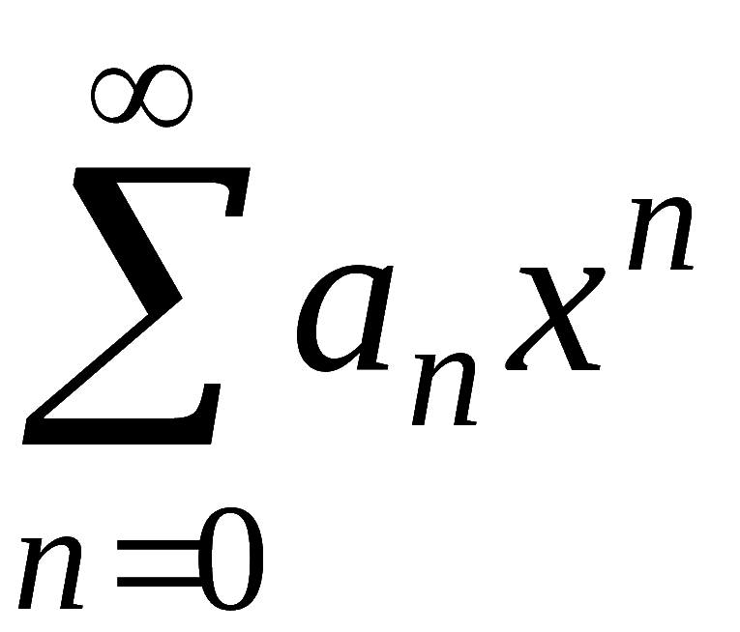
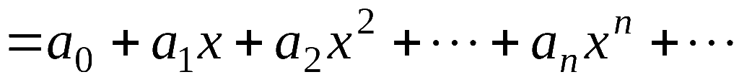
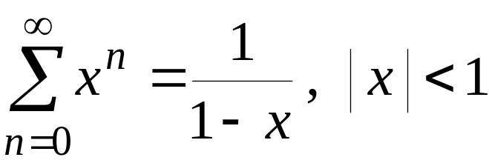
二、幂级数及其收敛性
形如
的函数项级数称为幂级数,
其中数列
称
为幂级数的系数 .
下面着重讨论
的情形, 即
例如, 幂级数
即是此种情形.

Slide 7
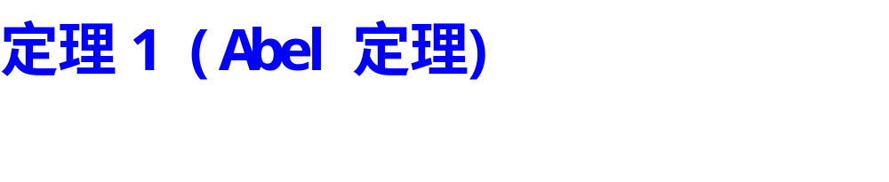







(1)
(2)
几何说明
收敛区域
发散区域
发散区域

Slide 8
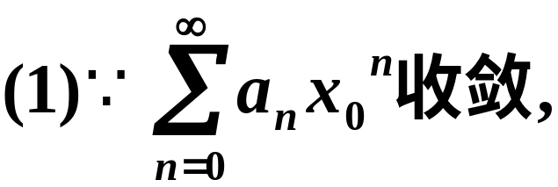
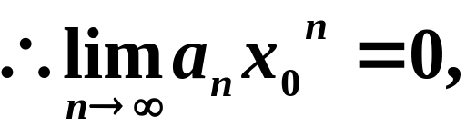
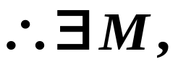

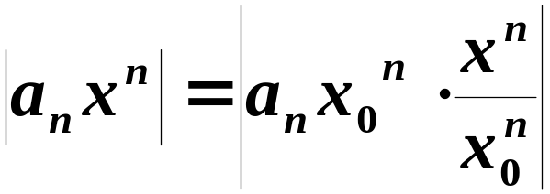
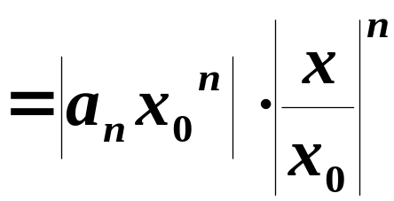
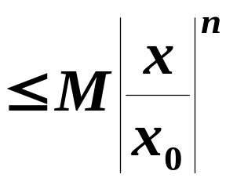
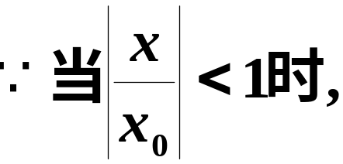

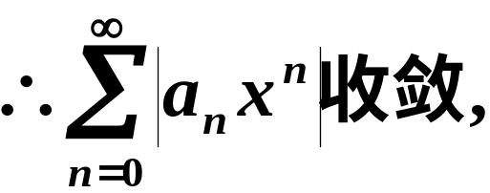

证明

Slide 9




下面用反证法：
由(1)结论

Slide 10
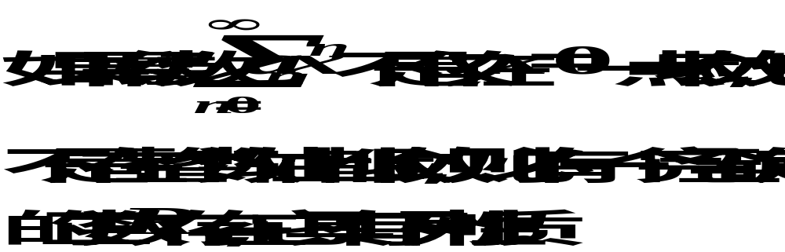


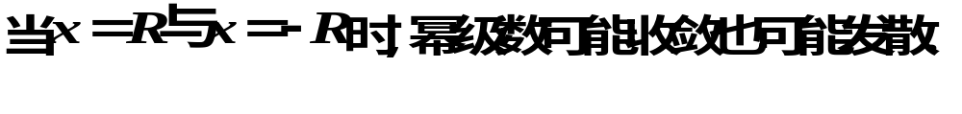
推论

Slide 11










定义: 正数R称为幂级数的收敛半径.
(－R , R ) 称为收敛区间.
(－R , R ) 加上收敛的端点称为收敛域.
规定
问题
如何求幂级数的收敛半径?

Slide 12






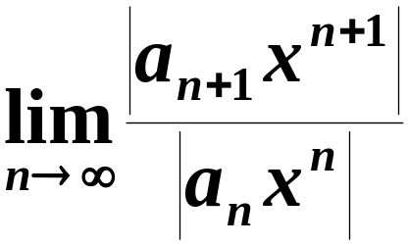
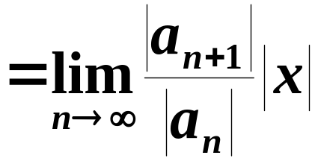
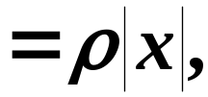
证明

Slide 13
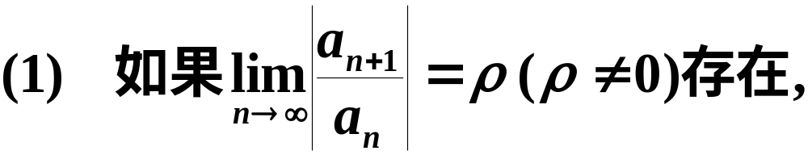
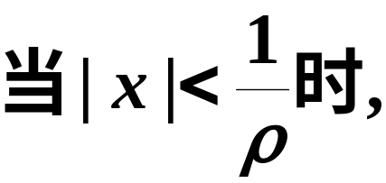


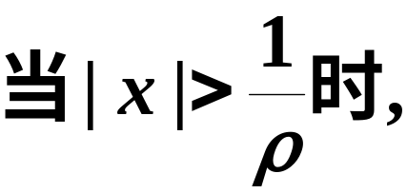


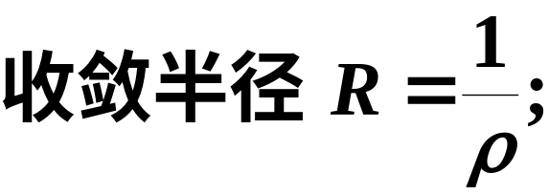
由比值审敛法,

Slide 14


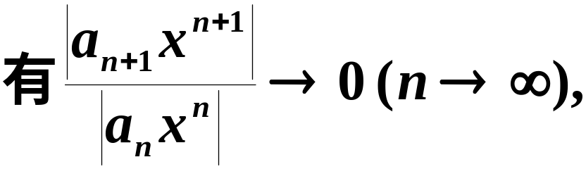





定理证毕.

Slide 15
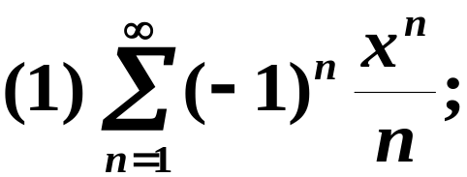
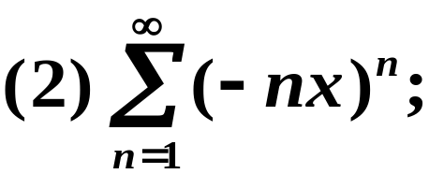
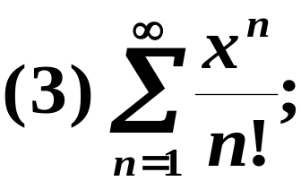
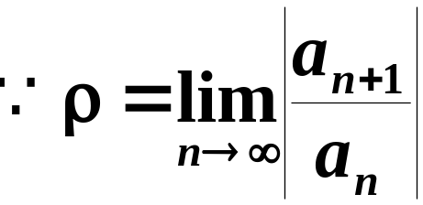
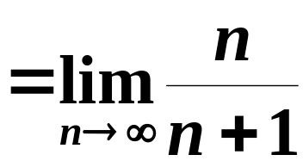



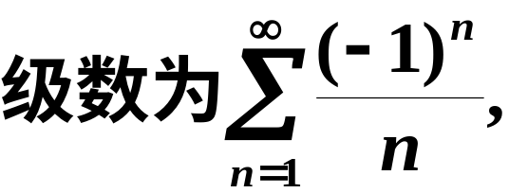

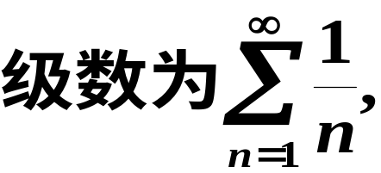

例1 求下列幂级数的收敛域:
解
该级数收敛
该级数发散

Slide 16

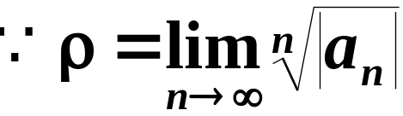
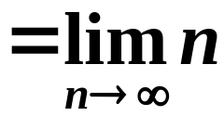
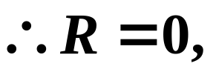


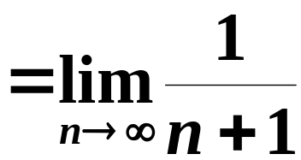




Slide 17

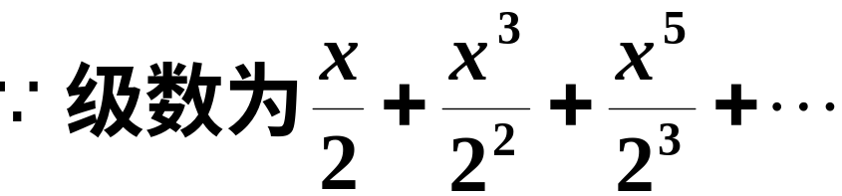

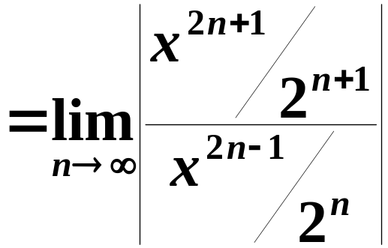




解
缺少偶次幂的项
级数收敛,

Slide 18







级数发散,
级数发散,
级数发散,
原级数的收敛域为

Slide 19













例3.
此题是一般幂级数，注意处理方法
的收敛域.
解: 令
级数变为
当 t = 2 时, 级数为
此级数发散;
当 t = – 2 时, 级数为
此级数条件收敛;
因此级数的收敛域为
故原级数的收敛域为
即

Slide 20






三、幂级数的运算
1.代数运算性质:
(1) 加减法
(其中

Slide 21


















(2) 乘法
(其中
柯西乘积

Slide 22



(3) 除法
(相除后的收敛区间比原来两级数的收敛区间小得多)
2.和函数的分析运算性质:

Slide 23




注: 逐项积分时, 运算前后端点处的敛散性不变.

Slide 24




注: 逐项求导时, 运算前后端点处的敛散性可能会改变.

Slide 25






例4. 求级数
的和函数
解: 先求收敛域 , R＝1（过程略）
收敛 ,
所以收敛 域[-1,1).
逐项求导

Slide 26












从0到x积分,
而
因此和函数:

Slide 27



注意:由和函数可以算出某些数项级数的和
例如：由本例

Slide 28







例5.
的和函数
解: 先求收敛域，易求出幂级数的收敛半径为 1 ,
x＝±1 时级数发散，所以收敛域（－1，1）

Slide 29









例6.
微分方程法求和函数
的和函数 .
解: 由例1可知级数的收敛半径 R＝+∞.
设
则
解微分方程得
故得

Slide 30
求幂级数的和函数小结
方法：
1 求收敛域（即和函数的定义域）；
2 通过逐项求导、逐项积分，把给定的幂级数的系数去掉，化为已知和函数的幂级数，从而得到新级数的和函数；
3 对于得到的和函数做相反的运算，便得到原幂级数的和函数。
4 有时通过求导得到一个微分方程，解方程得到和函数。

Slide 31












解
收敛区间(-1,1),

Slide 32






常用已知和函数
主要通过变量代换、逐项求导、逐项求积等转化成易求和级数

Slide 33
四、小结
1.函数项级数的概念:
2.幂级数的收敛性:
收敛半径R
3.幂级数的运算:
分析运算性质

Slide 34
思考题
幂级数逐项求导后，收敛半径不变，那么它的收敛域是否也不变？

Slide 35




思考题解答
不一定.
例
它们的收敛半径都是1,
但它们的收敛域各是

